Slide 1
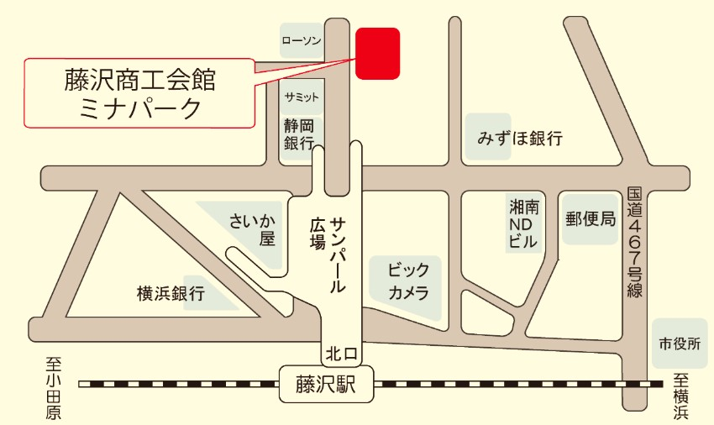
主催：藤沢商工会議所金融業部会
藤沢商工会議所
×
野村證券
企業経営者様 必見！
物価が上がっていく時代をどう過ごしますか？
新NISAを活用した福利厚生制度でインフレに負けない準備を！
インフレ時代の
お金の働き方改革
昨今のインフレで、食品や電気・ガスの値上げなどが鮮明になってきました。
今後も更なる値上げが想定されます。
企業経営はもちろんのこと、役員・従業員一人一人の生活にも影響が出始めてくることと思います。
そのような中で経営者の方々へ、現在のインフレを踏まえて考えるべきことをお伝え致します。
ぜひご参加ください。
役員だけでなく、次期役員・幹部候補の方々のご参加もお待ちしております。
2024年2月27日（火）15:00～16:30
会場
藤沢商工会館ミナパーク 6F 多目的ホール3
※定員：先着80名
（〒251-0052 神奈川県藤沢市藤沢607-1）
ご来場の際は、公共交通機関をご利用ください
第一部
インフレの影響と対策について
～大切な資産の置き場所考えませんか～
【講師】野村證券株式会社 投資情報部 東 英憲
第二部
インフレに負けない資産形成
～新NISA制度を活用した役員・従業員様向け福利厚生制度のご紹介～
【講師】野村證券株式会社 ライフプラン・サービス部 福田 賢哉
その他
地方税ポータルサイト(eLTAX)の活用について
【講師】株式会社横浜銀行 地域戦略統括部
セミナーのお申込みについては、裏面をご覧ください
お問合せ先：藤沢商工会議所経営支援部支援課
📞0466-27-8888㈹

